Slide 1
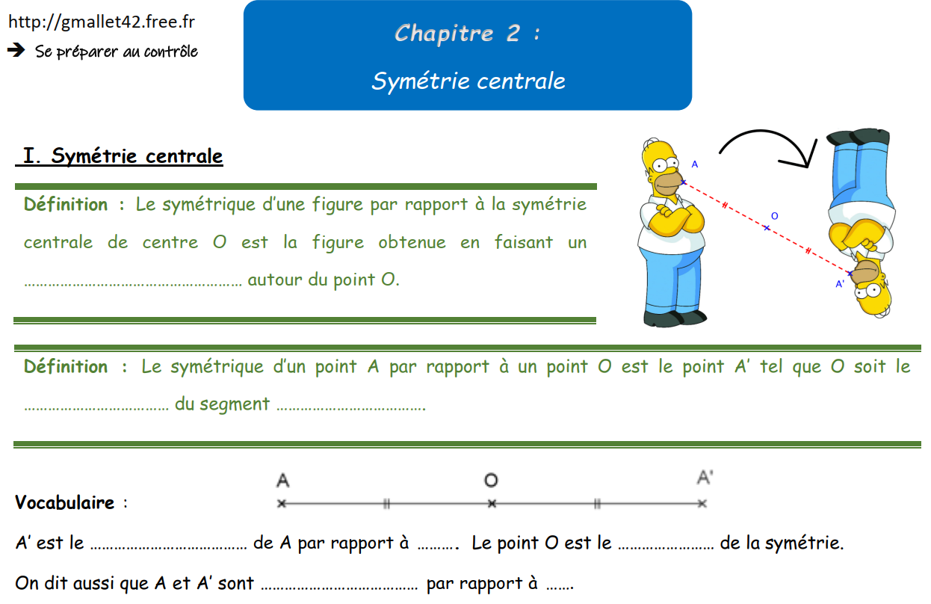
demi-tour
milieu
[AA’]
symétrique
O
centre
symétriques
O

Slide 2
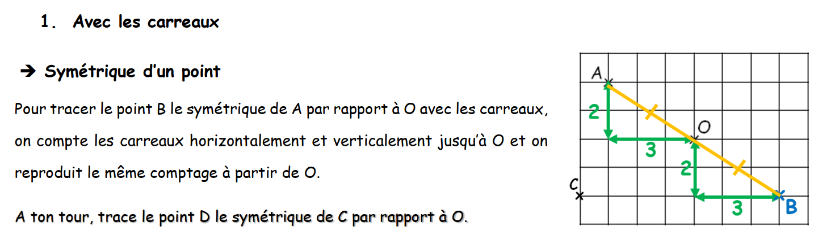

Slide 3
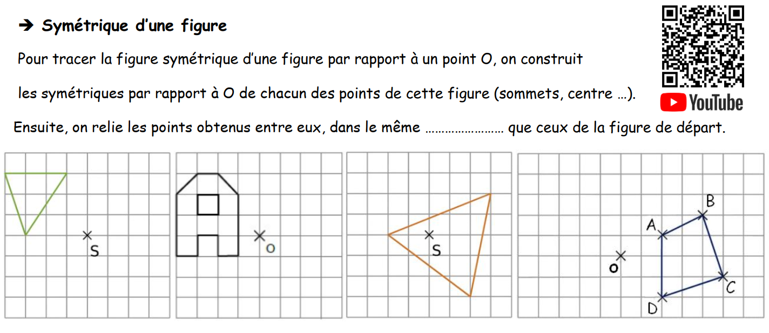
ordre

Slide 4
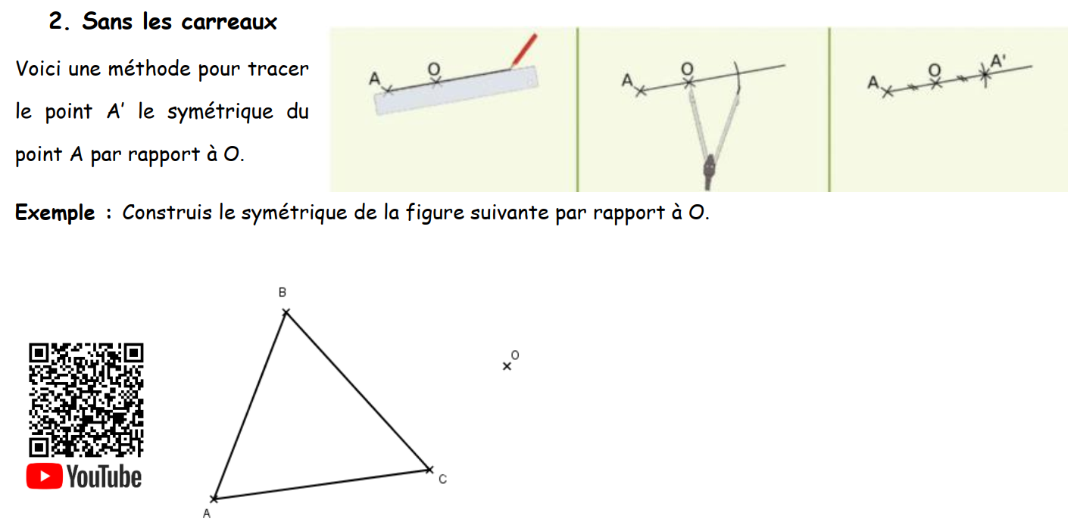

Slide 5
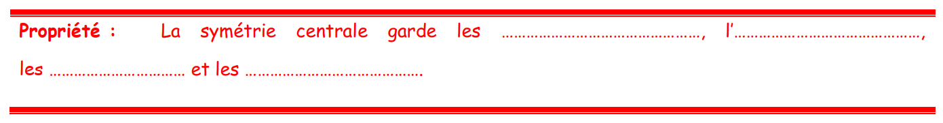
longueurs
alignement
angles
aires

Slide 6
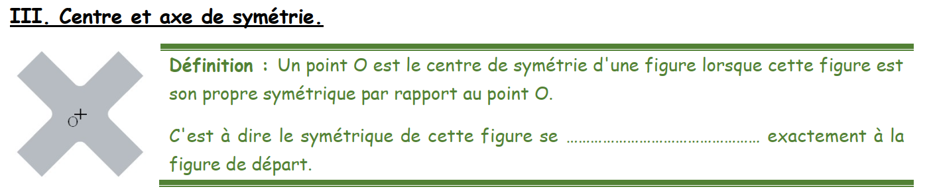
superposent

Slide 7
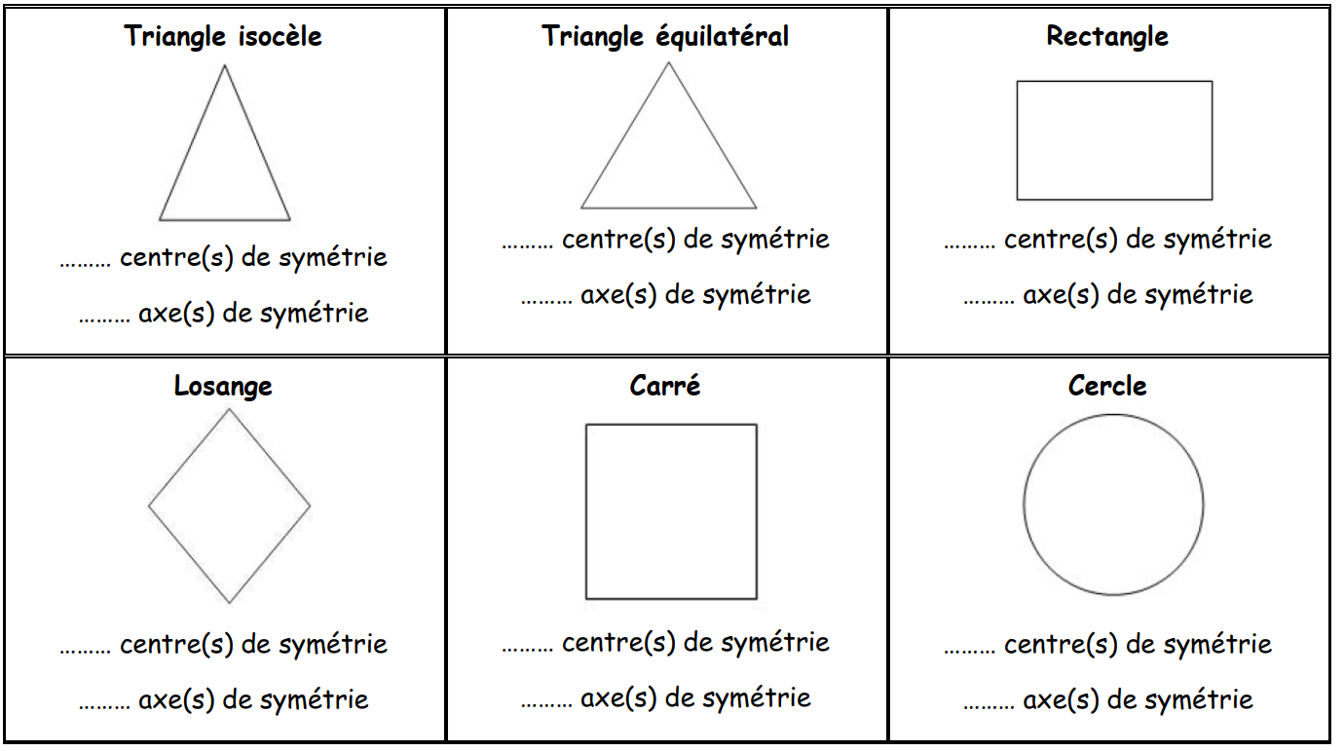
x
0
1
0
3
2
1
x
x
x
1
1
1
2
4
∞

